Slide 1


FUDAN UNIVERSITY
面向开放数据的EasyGraph
图分析性能优化
队伍名称：Fudan DataNET 1
成员：文雯 杜浩然
指导老师：陈阳
OpenRank开源数字生态分析与应用创新赛

Slide 2




FUDAN UNIVERSITY
FUDAN UNIVERSITY
01
背景与需求分析

Slide 3
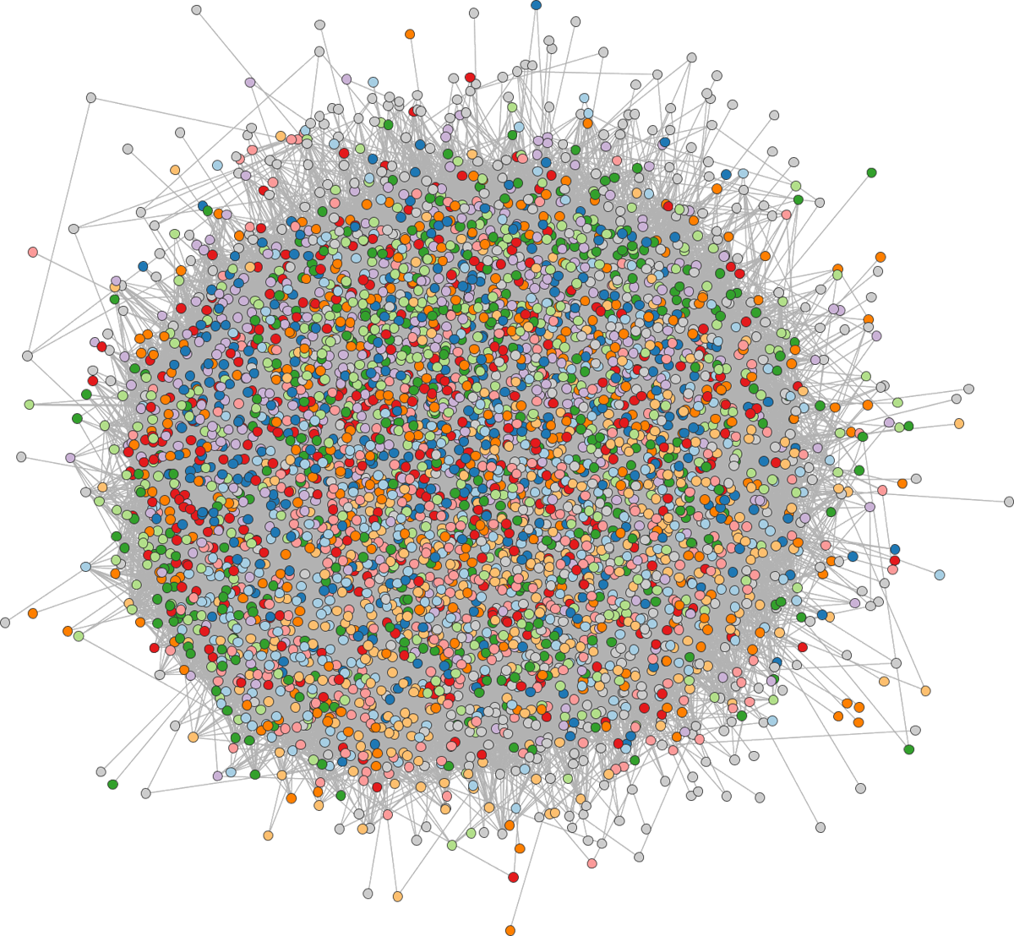
01
背景与需求分析
FUDAN UNIVERSITY
随着信息时代数据量的不断增加，现有的网络分析工具越来越难以处理大规模的网络。同时，例如鸿蒙OS这种大规模开源协作网络的信息层次和社区结构也日益复杂。
以全球最大的代码托管平台GitHub为例，它具有2亿8千万+公开仓库和45亿+总贡献次数。
大量的交互信息形成的此类大型开放网络，如何对其进行快速而准确的网络指标分析是我们每一名网络研究工作者终究会面临的挑战。

Slide 4




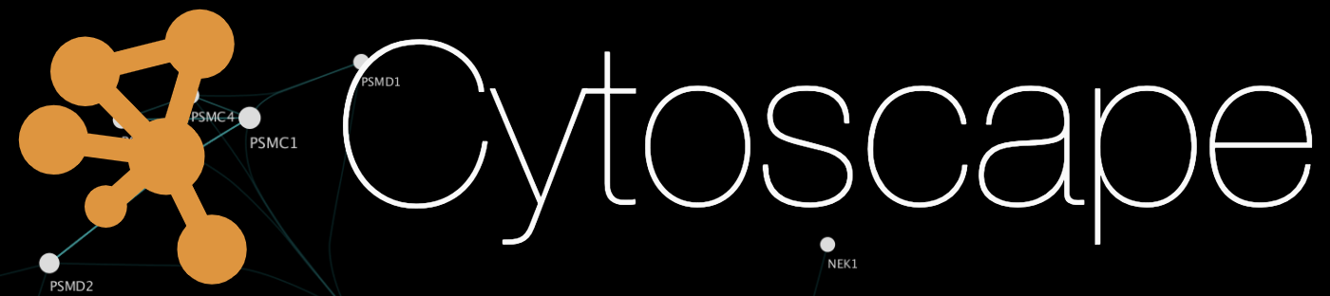
01
背景与需求分析
FUDAN UNIVERSITY
由此，我们团队基于开源工具集EasyGraph，调研了包括其在内的几个应用广泛的图学习与图分析工具，发现此类工具主要基于Python或Python与C++混编实现，而并没有充分利用拥有计算型GPU的用户所拥有的强大算力。

Slide 5
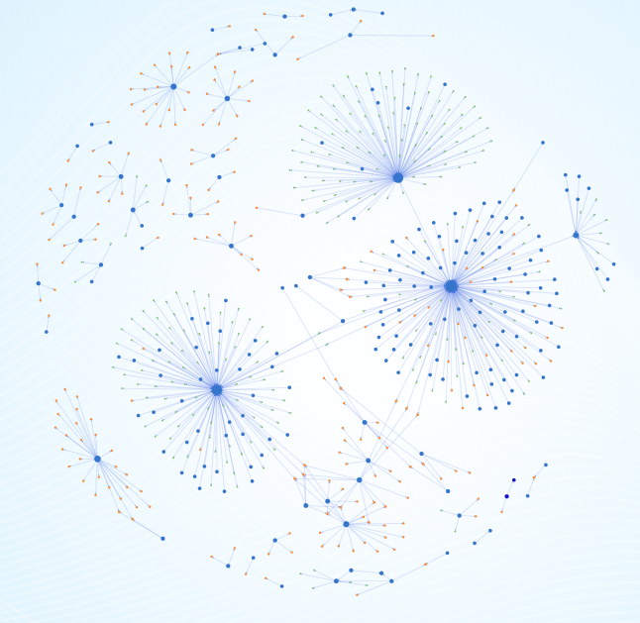
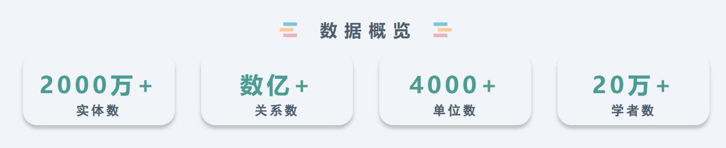
01
背景与需求分析
FUDAN UNIVERSITY
下图所示为学者网（https://www.scholat.com/）所展示的知识图谱，对于此类规模的开源学者网络使用传统的代码框架进行图分析，所耗费的时间会非常长。
我们也在几个现实网络数据集进行了测试，在使用EasyGraph和NetworkX计算较大的网络的聚类系数、网络约束等重要指标时，往往要花费较长时间。
 |  |  | Average_clustering |  | Constraint
 | Nodes | Edges | EasyGraph | NetworkX | EasyGraph | NetworkX
ca-HepPh | 12,008 | 118,521 | 1.44s | 1.97s | 95.95s | >1h
email-Enron | 36,692 | 183,831 | 8.52s | 8.69s | 857.95s | >1h
soc-Epinions1 | 75,879 | 508,837 | 13.55s | 13.69s | >1h | >1h
digg-friends | 279,630 | 1,731,653 | 101.73s | 101.23s | >1h | >1h

Slide 6
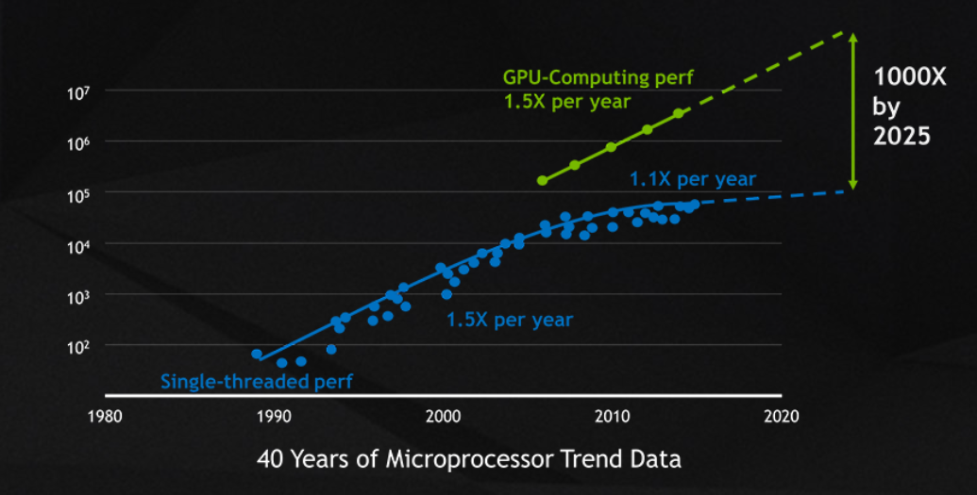
01
背景与需求分析
FUDAN UNIVERSITY
数字经济时代，算力已成为“水电煤”一样支撑经济社会发展新的关键生产力。正如有了电，人们才能使用方便生活的电器，工厂的机器设备才能运转。同样，在数字时代，无论是个人生活中的衣食住行，还是千行百业的发展，几乎都离不开算力的支撑。有了高效、低成本的算力，用户们可以再更短的时间完成计算。英伟达创始人黄仁勋甚至提出了未来“算力即权力”的观点。

Slide 7
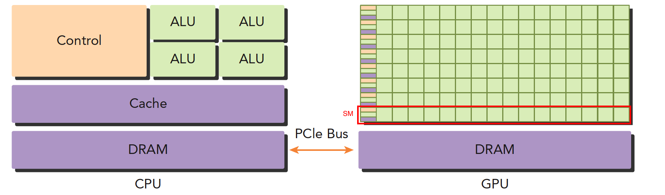
01
背景与需求分析
FUDAN UNIVERSITY
GPU中的每一个SM（流式多处理器）都能支持数百个线程并发执行，每个GPU通常有多个SM，所以在一个GPU上并发执行数千个线程是有可能的。当线程块一旦被调度到一个SM上，其中的线程只会在那个指定的SM上并发执行。SM就像一个小CPU，进行一些简单的处理。NVIDIA也在同时发布了一套可以在GPU上执行通用计算的工具链 —— Compute Unified Device Architecture (CUDA)。从此，GPU成为了General-Purpose Graphics Processing Unit (GPGPU)。

Slide 8
FUDAN UNIVERSITY
FUDAN UNIVERSITY
02
设计方案

Slide 9
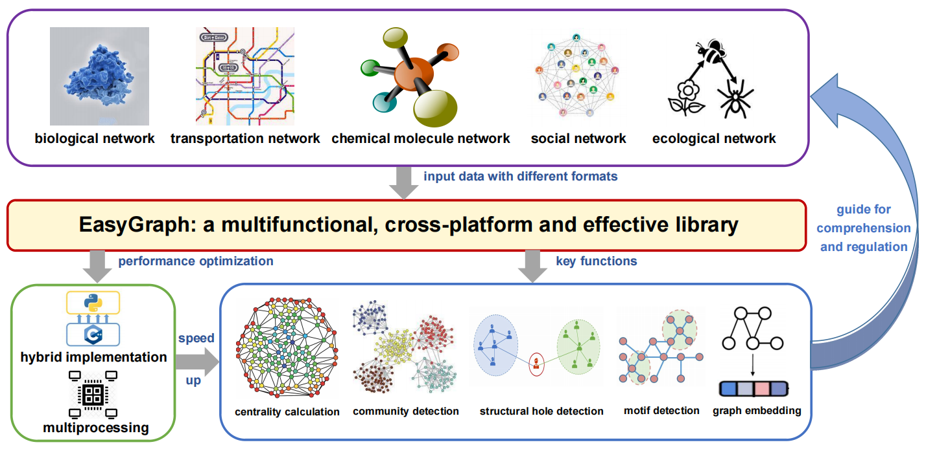

02
设计方案
FUDAN UNIVERSITY
我们希望更好地利用GPU的强大计算能力来加速网络分析，因此，我们在EasyGraph的基础上利用GPU优化图分析算法。

Slide 10
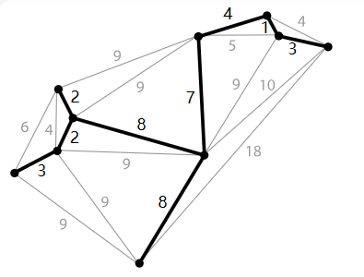

02
设计方案
FUDAN UNIVERSITY
经过我们的分析与对比，我们选择了4个经典的图分析算法与4个较为常用的结构洞算法。
对于经典图分析算法，我们选择了节点重要性排序算法（PageRank）、最小生成树算法（mst）、连通分量（connected component）以及聚类系数（clustering coefficient），调用GPU和英伟达提供的接口，实现并行计算加速的目的。

Slide 11
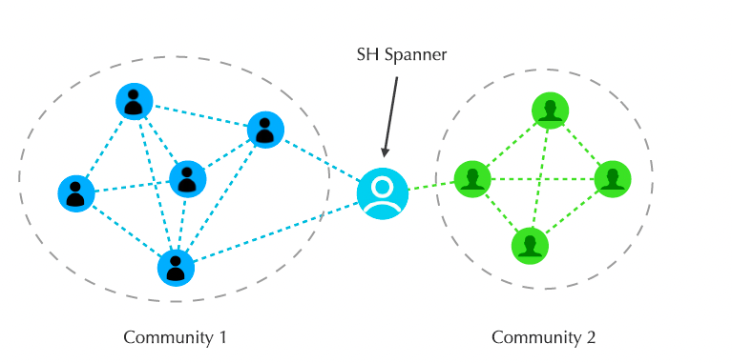
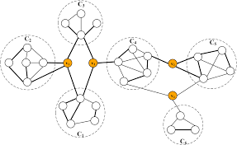
02
设计方案
FUDAN UNIVERSITY
结构洞方面，我们选择了EasyGraph结构洞目录下的evaluation.py中提及的四个函数进行加速，分别是约束(constraint), 有效大小(effective size) , 效率(efficiency) , 层级(hierarchy) 。

Slide 12
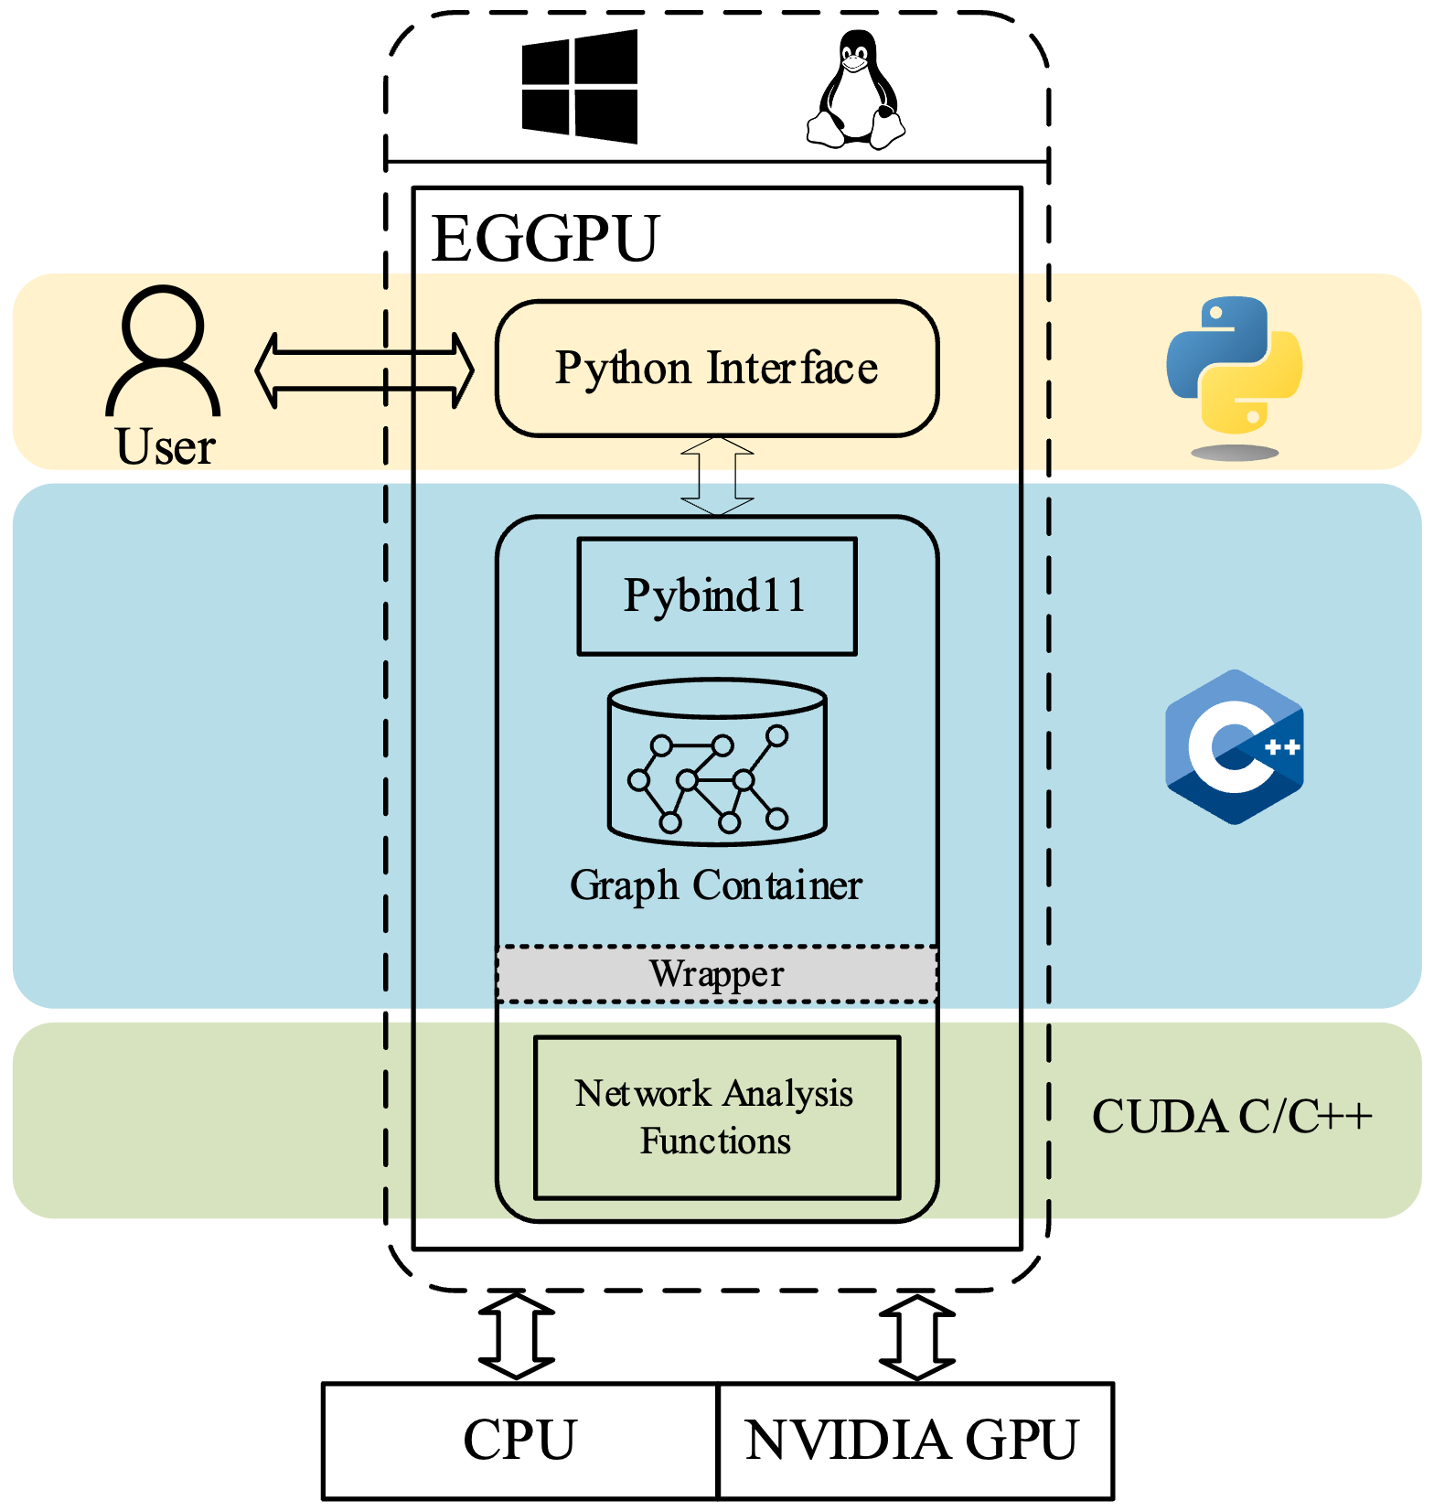
02
设计方案
FUDAN UNIVERSITY
整体架构如右图所示，EasyGraph可以利用Pybind11将Python接口与底层C++/CUDA代码高效结合，实现GPU加速。
具体实现如下：
1. 数据接口：通过Graph Container模块，图数据可在CPU与GPU之间高效传输。
2. 计算核心：网络分析函数模块使用CUDA实现图算法（如mst, constraint等）的并行化，充分发挥GPU的强大计算能力。
3. 用户端：用户通过Python接口调用，无需关心底层GPU实现，保持EasyGraph的易用性。

Slide 13
FUDAN UNIVERSITY
FUDAN UNIVERSITY
03
技术挑战与解决方案

Slide 14
03
技术挑战
FUDAN UNIVERSITY
在将传统的串行的图分析算法进行改造升级过程中，主要的项目难点来源于几个方面，这也是一直以来为什么对于此类的图学习图分析算法并没有太多并行计算提升的项目的原因之一。
1
数据结构和内存管理
2
算法并行化的运行
3
负载均衡和任务划分
GPU的并行计算性能依赖于高效的内存访问模式，但传统算法往往使用适合CPU计算的线性或树形数据结构，GPU计算中，需要高效的线程同步来处理共享数据。
许多传统图算法是递归或依赖于复杂的迭代过程，而这些过程通常并不容易直接并行化，特别是在图的稀疏性较高时。比如最小生成树的Kruskal或Prim算法，需要对边进行排序或优先级选择，这在GPU并行环境下如何高效地处理是一个难题。
在GPU并行化时，如何高效地将任务划分为多个并行子任务并确保每个线程的计算量大致相同，避免出现“负载不均”现象，是一个重要挑战。尤其在图算法中，节点或边的数量和分布可能高度不均匀，图的动态结构（例如，mst或PageRank的迭代过程中的边集变化）可能使得任务划分和调度变得复杂。

Slide 15
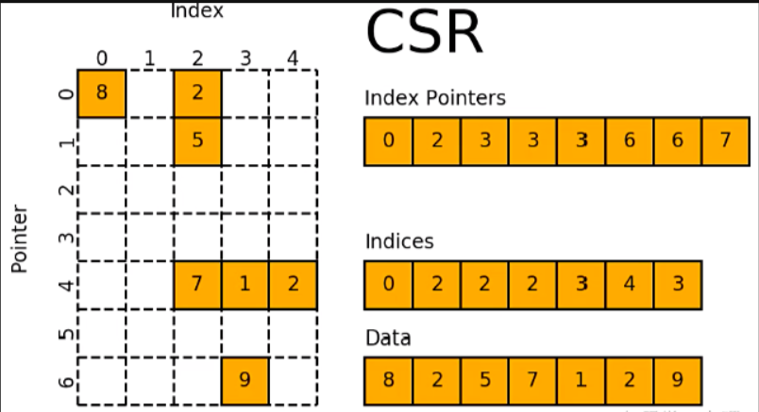
03
解决方案
FUDAN UNIVERSITY
全新的图结构
通过在算法中使用CSR格式存储图的邻接矩阵，将矩阵元按行顺序存储，每一行中的元素可以乱序存储。只需要用一个指针表示每一行元素的起始位置即可。提升了读取和数据传递的速度，压缩存储耗费空间。

Slide 16

03
解决方案
FUDAN UNIVERSITY
EasyGraph
Pybind11是轻量级的头文件库，它在 Python 中公开 C++ 类型，反之亦然，主要用于创建现有 C++ 代码的 Python 绑定。我们的算法可以通过EasyGraph传入图的基类数据，与EasyGraph实现了很好的兼容性。

Slide 17
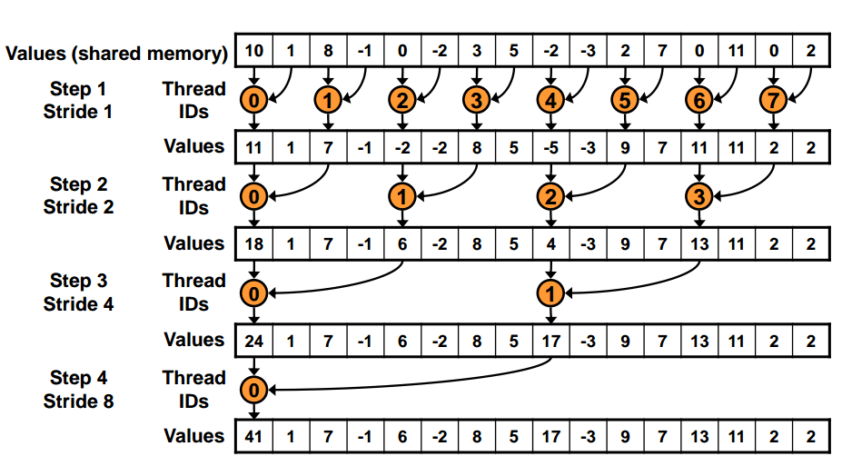
03
解决方案
FUDAN UNIVERSITY
GPU共享内存规约
共享内存规约利用低延迟共享内存减少全局内存访问和同步开销，在GPU上加速并行计算，尤其适合处理稀疏图中邻居节点多的数据聚合任务。

Slide 18
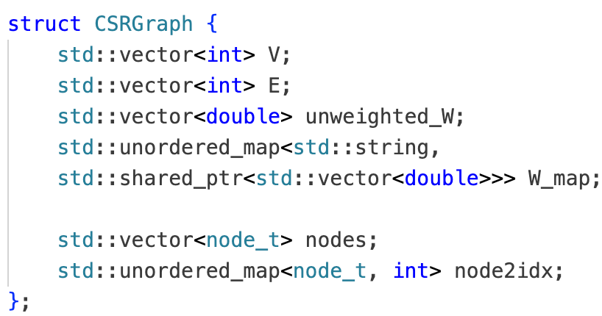
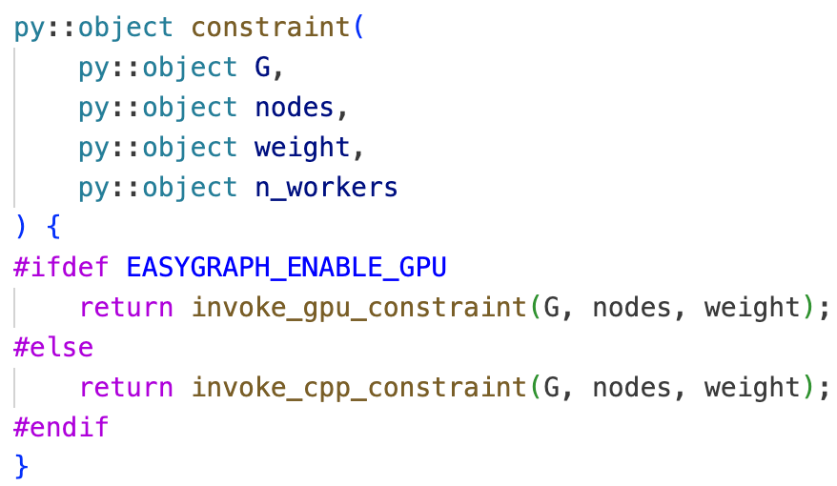
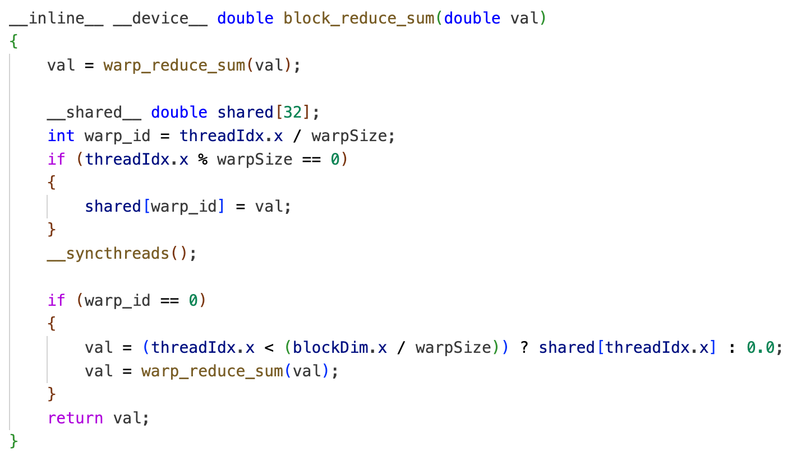
03
代码实现
FUDAN UNIVERSITY
CSR格式存储图
与EasyGraph兼容
GPU共享内存规约

Slide 19
FUDAN UNIVERSITY
FUDAN UNIVERSITY
05
实验运行与结果分析

Slide 20
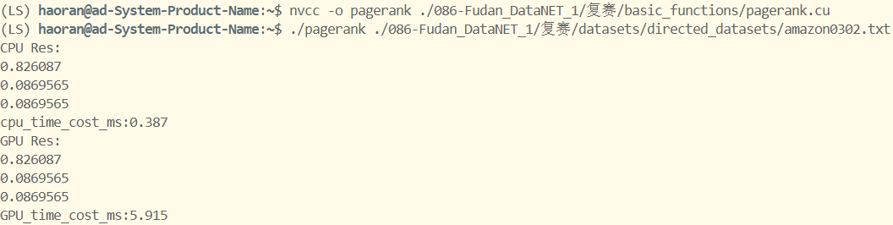
05
实验运行
FUDAN UNIVERSITY
Usage
使用NVIDIA CUDA 编译器驱动nvcc来编译我们项目的cu文件生成可执行文件，然后运行可执行文件，输入目标图的路径，即可完成cuda文件的使用。（上图以pagerank运行过程为例，具体运行过程请参照https://github.com/jessicawwen/086-Fudan_DataNET_1和演示视频。)

Slide 21
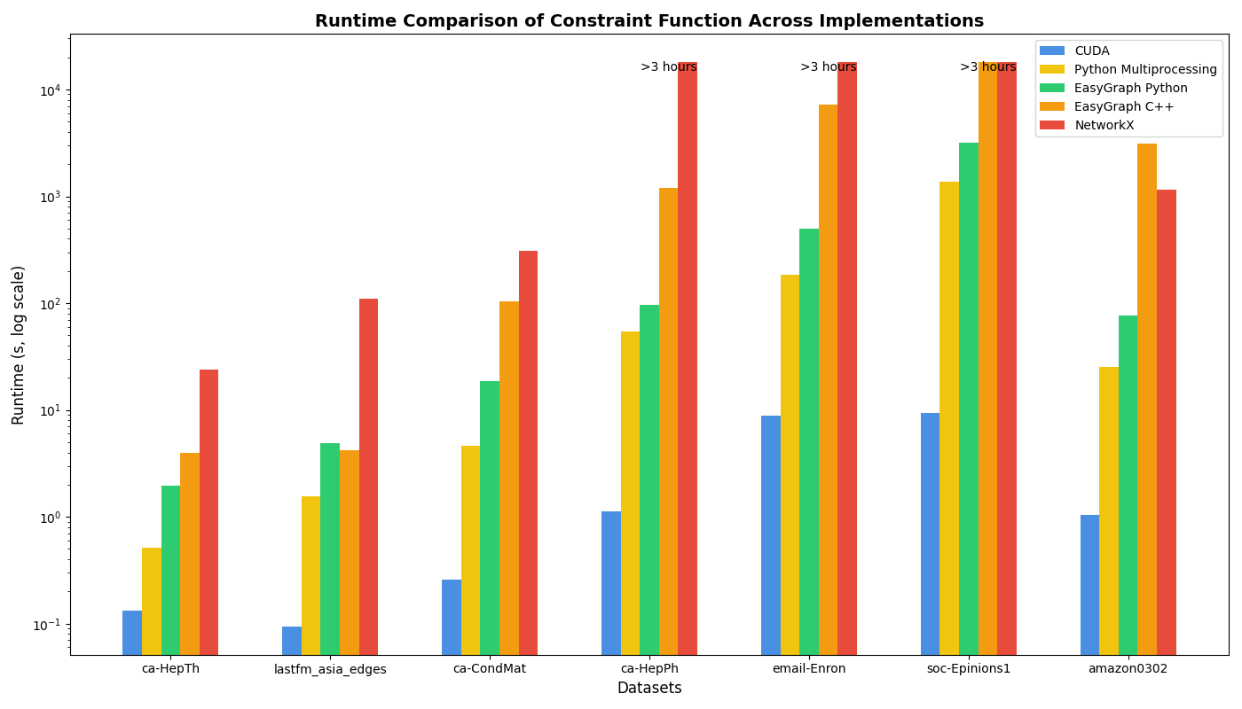
05
具体实现
FUDAN UNIVERSITY
约束(Constraint)在部分数据集上的测试结果，可以看出cuda会带来明显的加速效果。

Slide 22
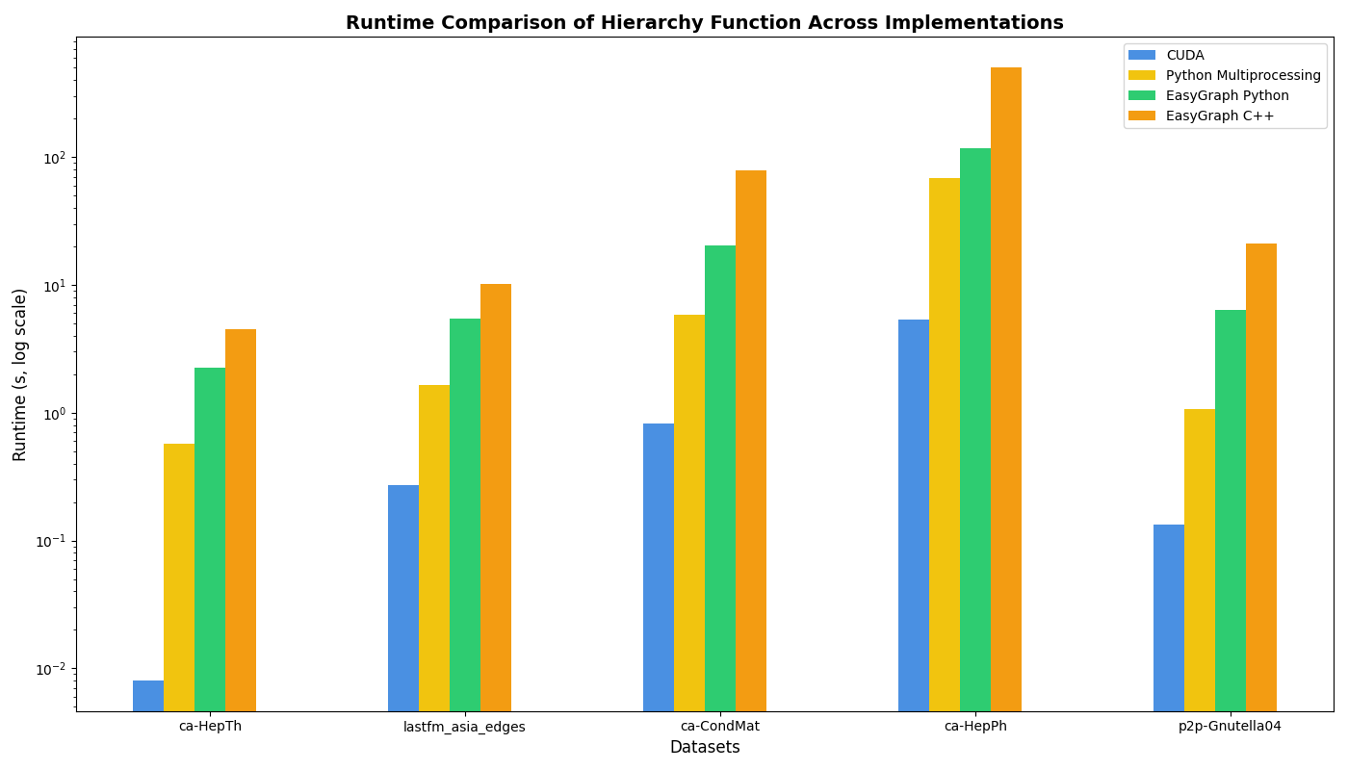
05
具体实现
FUDAN UNIVERSITY
层级(Hierarchy)在部分数据集上的测试结果，可以看出cuda会带来明显的加速效果。

Slide 23
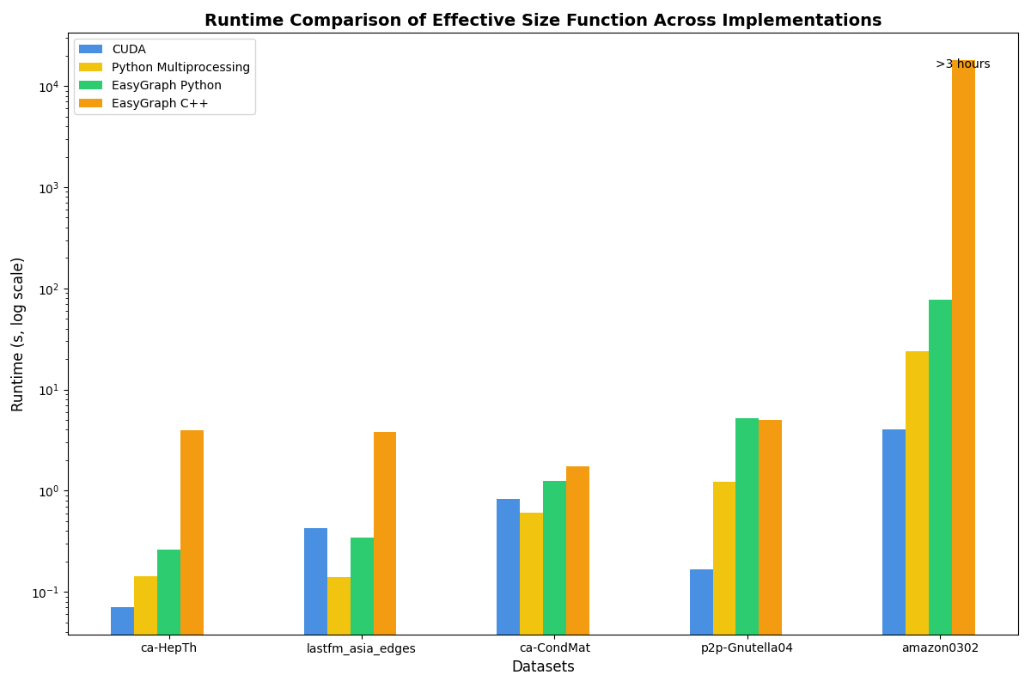
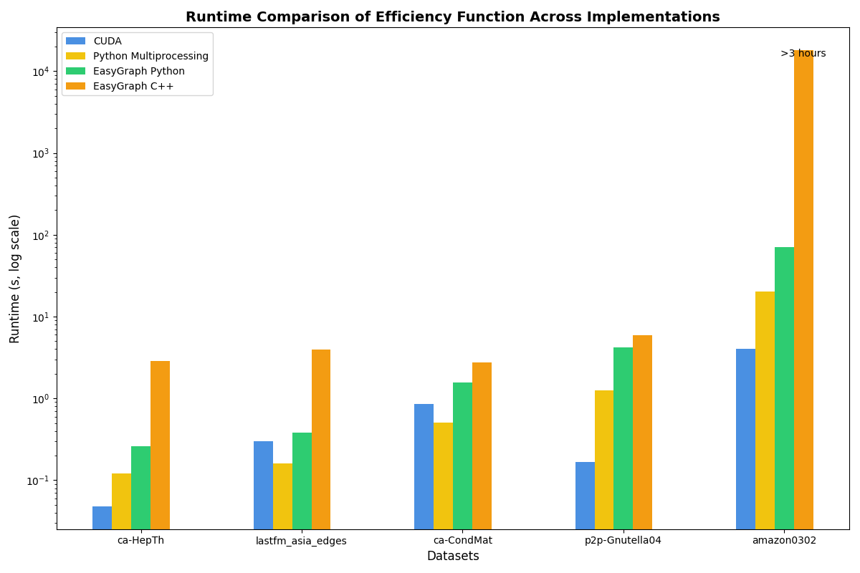
05
具体实现
FUDAN UNIVERSITY
有效规模(Effective Size)和效率(efficiency)在部分数据集上的测试结果，efficiency与effective size计算过程非常类似，因此运行时间也相似。可以看出目前的实现在较大的图上cuda加速效果较好。

Slide 24
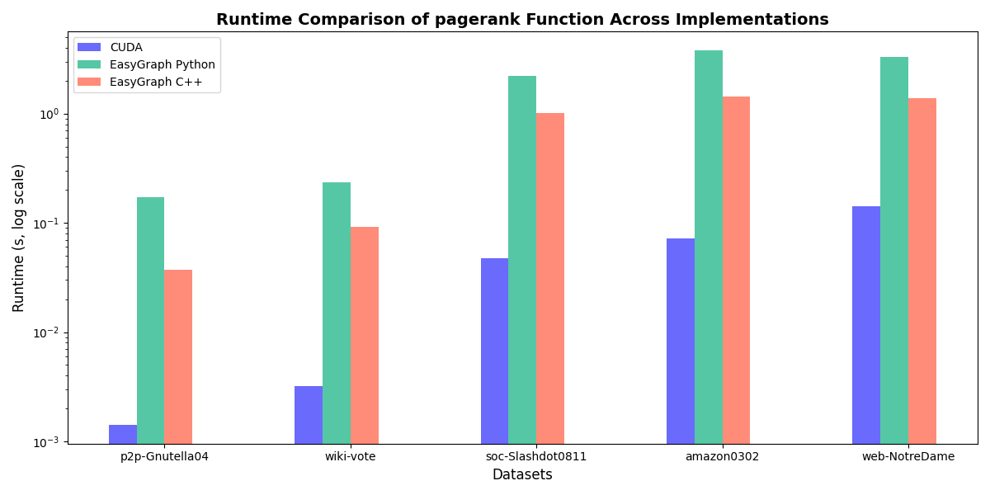
05
具体实现
FUDAN UNIVERSITY
重要程度（pagerank）初步实现在部分数据集上的测试结果，可以看出cuda会带来明显的加速效果。

Slide 25
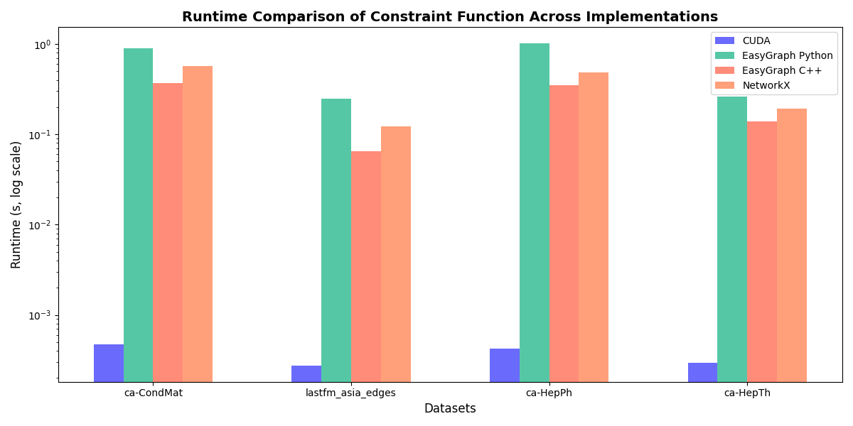
05
具体实现
FUDAN UNIVERSITY
最小生成树(mst)初步实现在部分数据集上的测试结果，可以看出cuda会带来明显的加速效果。

Slide 26
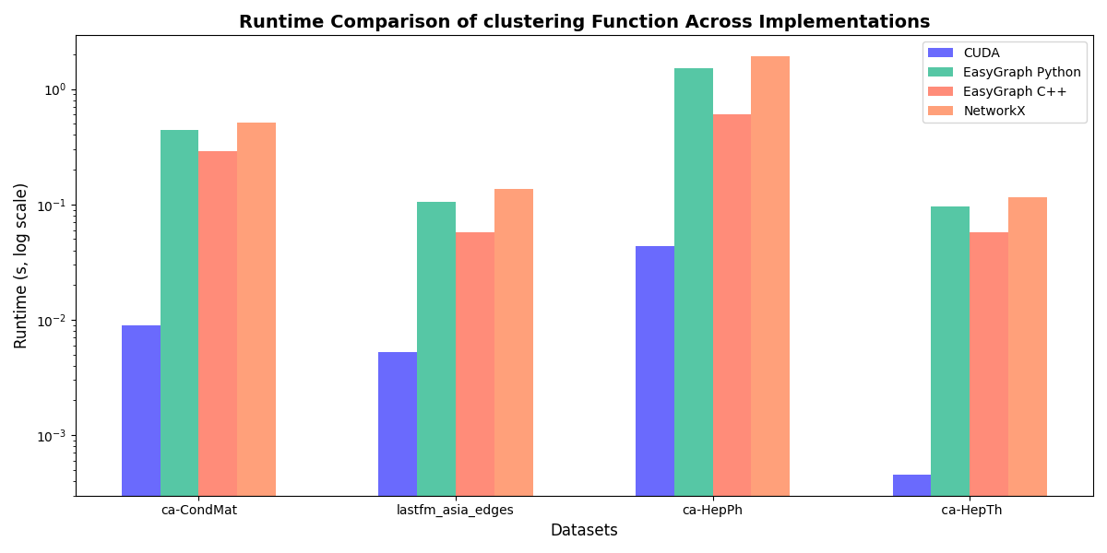
05
具体实现
FUDAN UNIVERSITY
无向图聚类系数（clustering coefficient）初步实现在部分数据集上的测试结果，可以看出cuda会带来明显的加速效果。

Slide 27
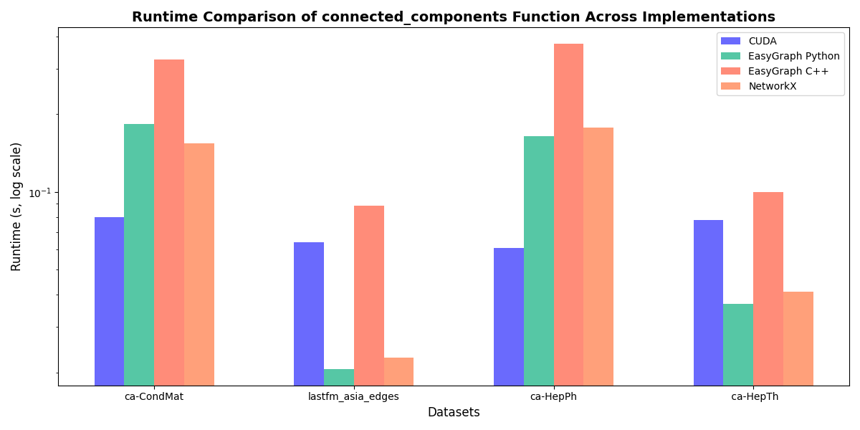
05
具体实现
FUDAN UNIVERSITY
无向图连通分量（connected_components）初步实现在部分数据集上的测试结果，可以看出cuda会带来明显的加速效果。目前测试的图规模还较小，可能导致核间通信的时间显著大于cpu版本的计算，可能会在比较大的计算规模图才能看到加速比。

Slide 28
FUDAN UNIVERSITY
FUDAN UNIVERSITY
06
展望未来

Slide 29
06
展望未来
FUDAN UNIVERSITY
本项目针对一些常用的图分析函数和结构洞函数的CUDA加速实现进行了前期调研和具体实现，并最终搭载在EasyGraph这个开源图分析工具集上，利用真实世界的开放数据集进行测试，得出结果。思考了如何显著提升大规模图数据的处理性能。实验结果表明：
1. GPU实现相较于CPU在大规模图上，对比运行时间获得了显著加速。
2. 基于开源图分析工具EasyGraph开发的CUDA编程补全了传统图分析库的部分不足。
3. 对于稀疏图，我们使用CSR格式存储，取得良好提升。如MST算法在稀疏图得到超过500倍的加速。
同时我们还对GPU实现结果与CPU基准结果进行了比对。GPU实现与CPU基准完全一致，证明了算法的正确性。
未来，我们将继续优化现有实现的CUDA函数，并基于更多图分析方法探索新的并行实现思路，不断提高固有算力可以触及的运行速度，更好地服务于开源数字生态和开放数据分析。

Slide 30
FUDAN UNIVERSITY
感谢聆听！
队伍名称：Fudan DataNET 1
成员：文雯 杜浩然
指导老师：陈阳
OpenRank开源数字生态分析与应用创新赛

